Slide 1

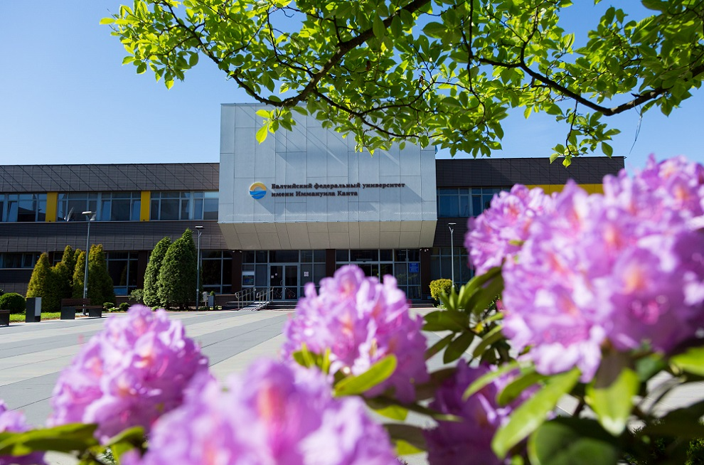









ЦЕНТР РАЗВИТИЯ СОВРЕМЕННЫХ КОМПЕТЕНЦИЙ ДЕТЕЙ БФУ ИМ.И.КАНТА

Slide 2

Профильная подготовка школьника на базе университета
Индивидуальный учебный маршрут обучения
Научное руководство
Проектная и исследовательская деятельность
Дополнительные баллы при поступлении в вуз
Сопровождение одаренных детей
Развитие
hard, soft, digital skills
Знакомство
с современными профессиями. Профориентацион
ные пробы
Олимпиадная подготовка
Выявление талантливых детей со скрытой одаренностью
Академическая среда для развития способностей
Отложенные контракты и целевое обучение
Самоопределение

Slide 3
Национальный проект «Образование», Федеральный проект «Успех каждого ребенка»:
Формирование эффективной̆ системы выявления, поддержки и развития способностей и талантов у детей̆ и молодежи, основанной на принципах справедливости, всеобщности и направленной̆ на самоопределение и профессиональную ориентацию всех обучающихся.
Предоставление к 2024 году обучающимся 5-11 классов возможности освоения основных общеобразовательных программ по индивидуальному учебному плану, в том числе в сетевой̆ форме, с зачетом результатов освоения ими дополнительных общеобразовательных программ и программ профессионального обучения
Концепция профильного обучения на старшей ступени общего образования, Приказ министерства образования Российской Федерации от 18 июля 2002 года N 2783:
Расширение образовательных возможностей и выстраивание учеником индивидуальной образовательной траектории, предполагающую дифференциацию содержания обучения и расширение образовательных возможностей за счет взаимодействия между общим и профессиональным образованием, с целью профориентации и эффективной подготовки выпускников школы к освоению программ высшего образования.
Стратегия социально-экономического развития Калининградской области:
государственные программы по развитию здравоохранения, образования, промышленности, транспортной системы, цифровой трансформации, гражданского общества и культуры

Slide 4
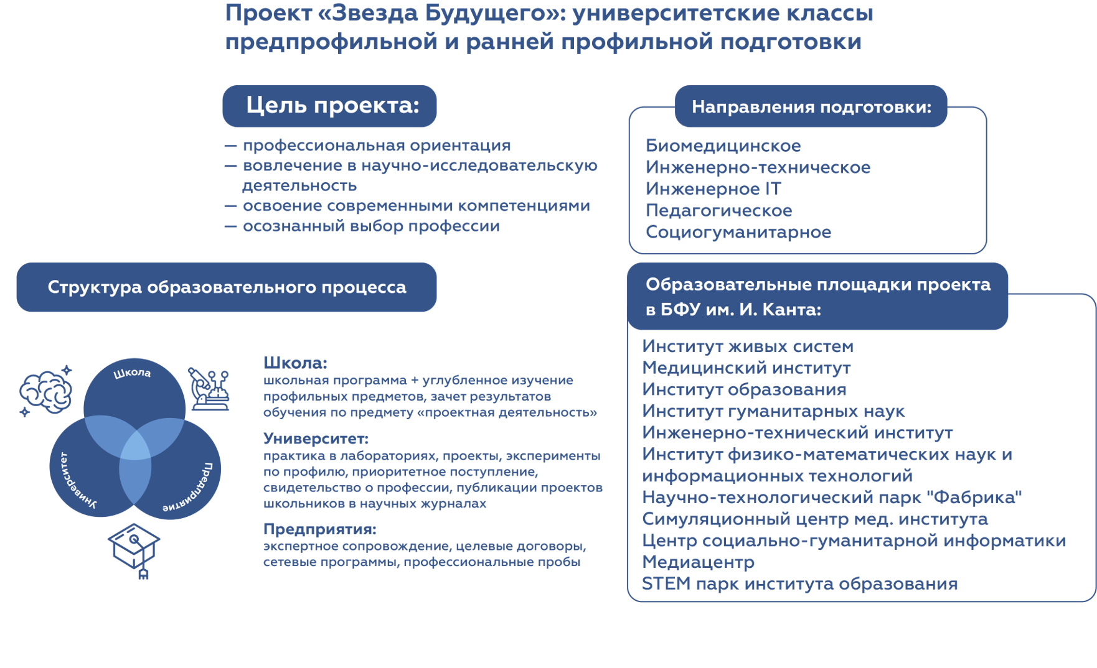


Slide 5
Кооперация общеобразовательного учреждения с вузом (расширение выбора получения профильного обучения):
в школе-углубленная подготовка по отдельным предметам,
в вузе- модули, проекты, эксперименты, олимпиадная подготовка
на предприятии: проф.пробы, сопровождение
Сетевая организация
Школьники:
освоение ООП на базе вуза
перезачет результатов обучения
раннее погружение в профессиональную среду
формирование образа профессионального будущего
осознанный выбор направление подготовки в вузе
целевое обучение
Студенты:
успешная адаптация
собственный проект с 1 курса
перезачет результатов проекта на 1 курсе
волонтерство
повышенная стипендия
Регион:
профессиональные кадры по востребованным областям экономики
объединение ресурсов школы, вуза и работодателей для решения задач образования

Slide 6
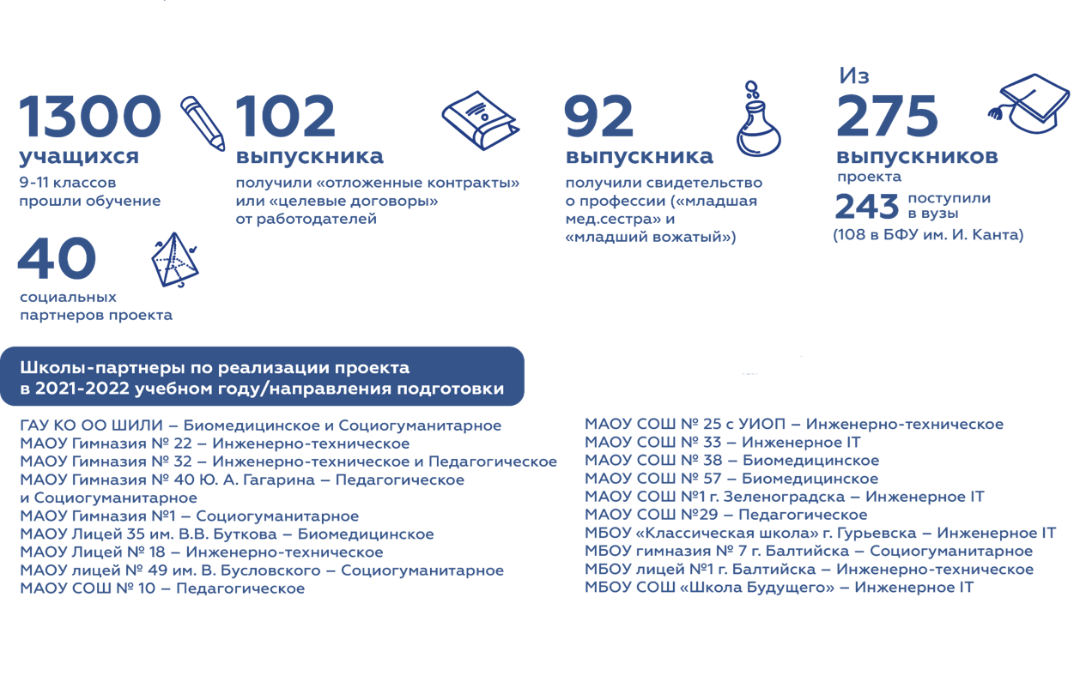

Slide 7
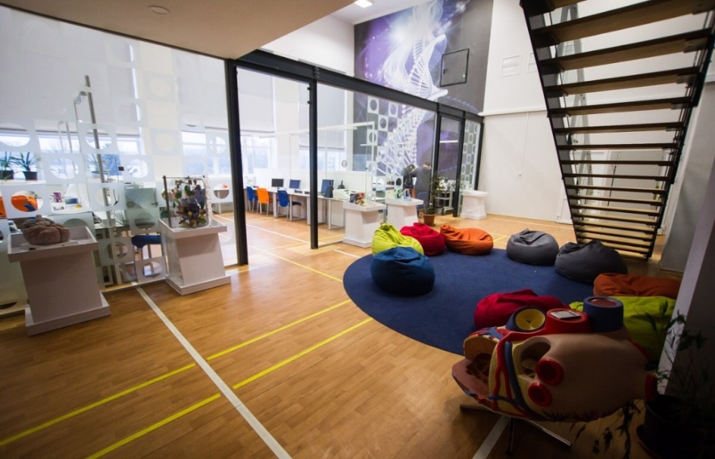
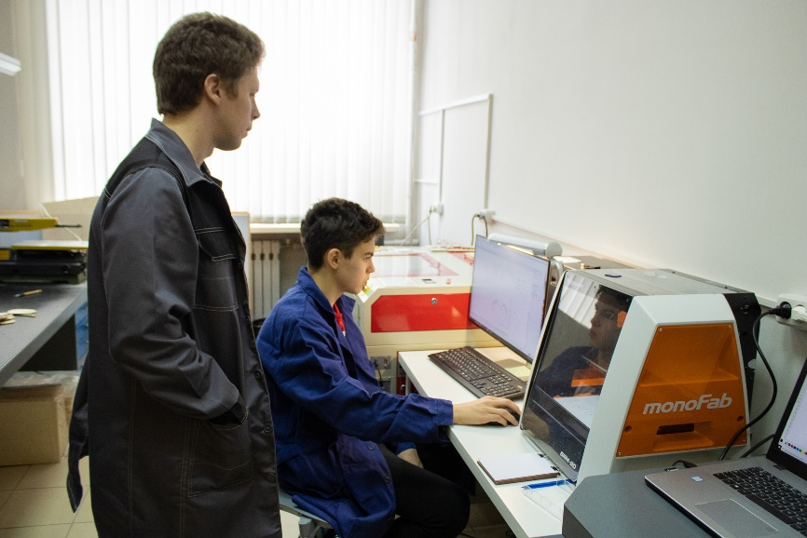
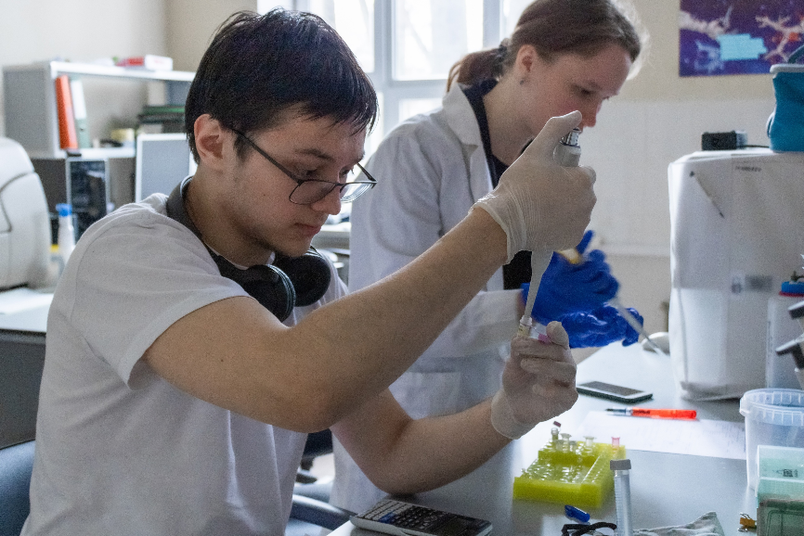
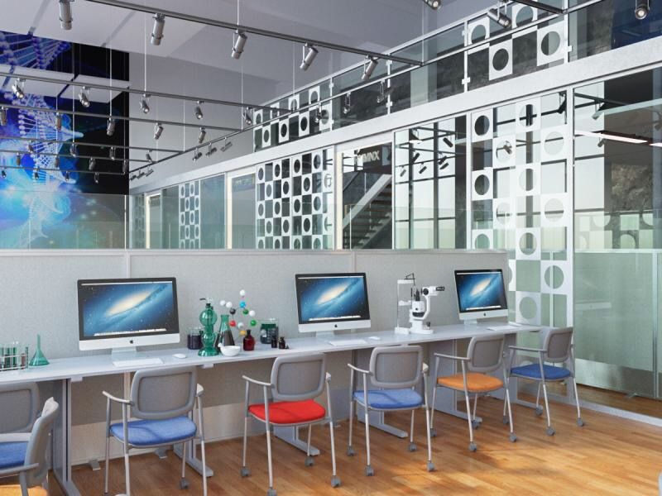
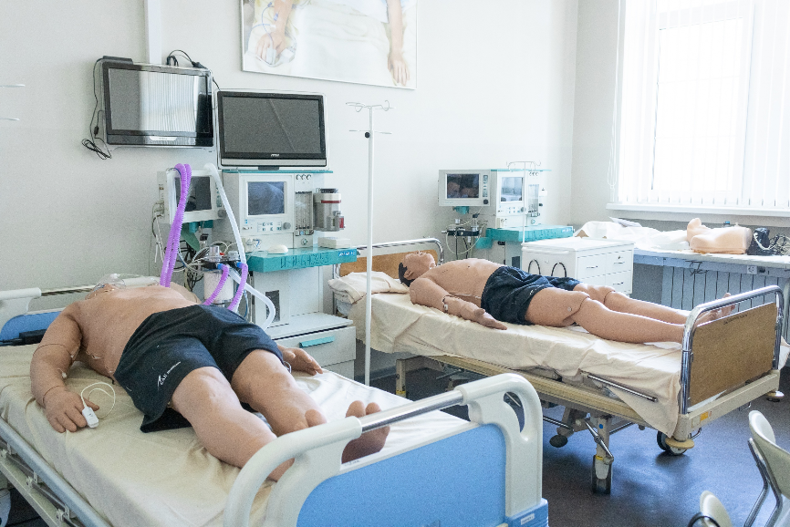
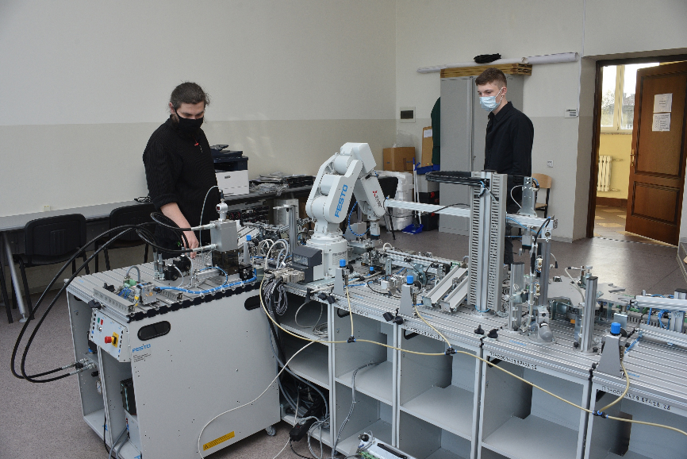

Slide 8





Олимпиадная подготовка обучающихся к участию в мероприятиях всероссийского и международного уровней по предметам
Английский язык
Химия
Информатика
Биология

Slide 9

Каникулярные профильные школы
Цель программы: создание условий для личностного развития учащихся через проектно-конструкторскую и экспериментально-исследовательскую деятельность в разновозрастных проектных командах.
Задачи программы:
Образовательные:
Создание условий, способствующих эффективному развитию мотивирующей среды к познанию и склонности научно-технического и естественнонаучного творчества
Организация различных зон, сконцентрированных на самореализацию несовершеннолетних, реализацию их увлечений, потребностей
Развивающие:
Развитие творческого мышления
Развить креативное мышления и пространственное воображение обучающихся.
Воспитательные:
Формирование умения самостоятельно ставить цели и находить пути их достижения
Формирование умения сохранять и вырабатывать высокий уровень личной энергии
Формирование у учащихся современных компетенций, таких как системное мышление, межотраслевая коммуникация, управление проектами и процессами, умение работать в команде, осознанность

Slide 10
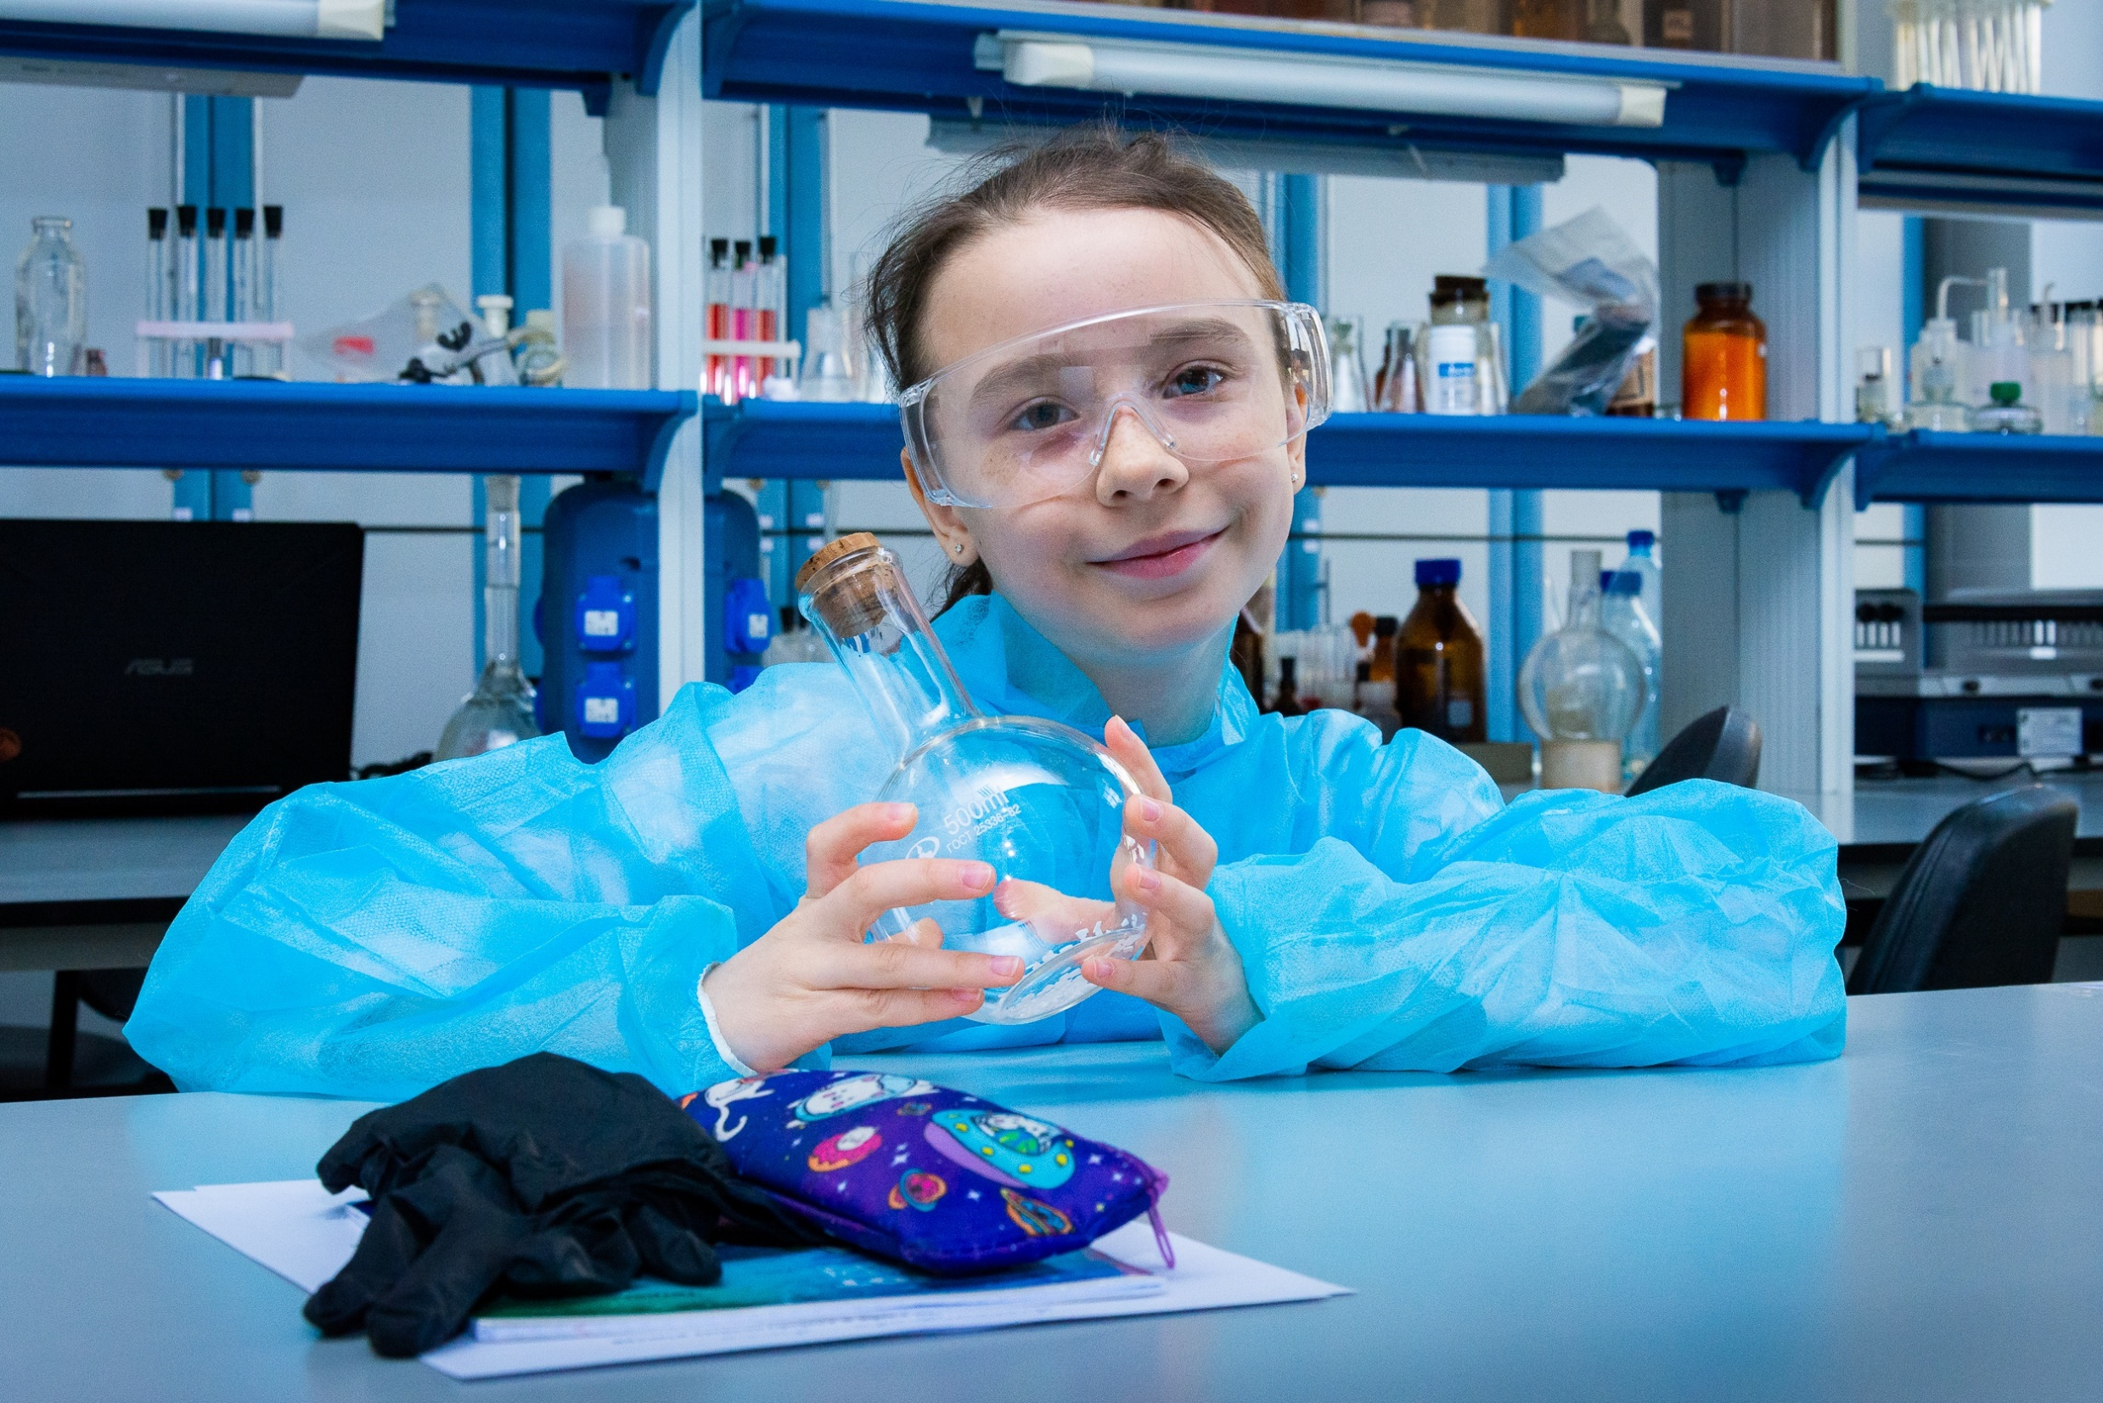
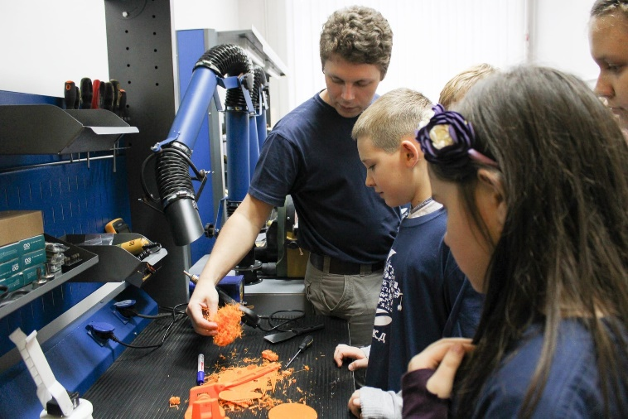
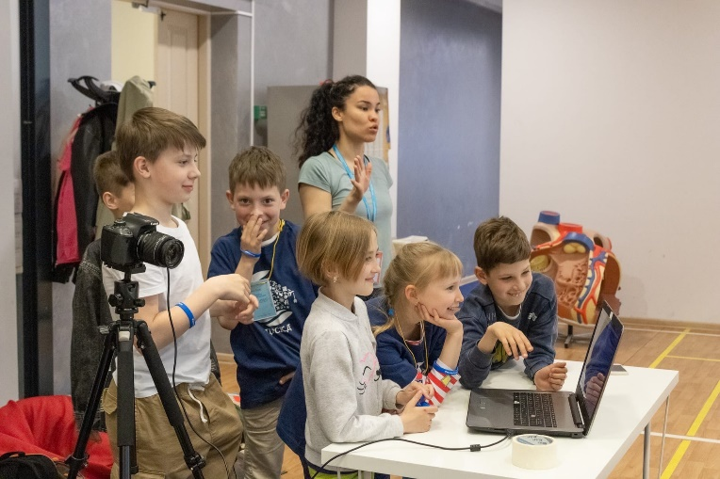
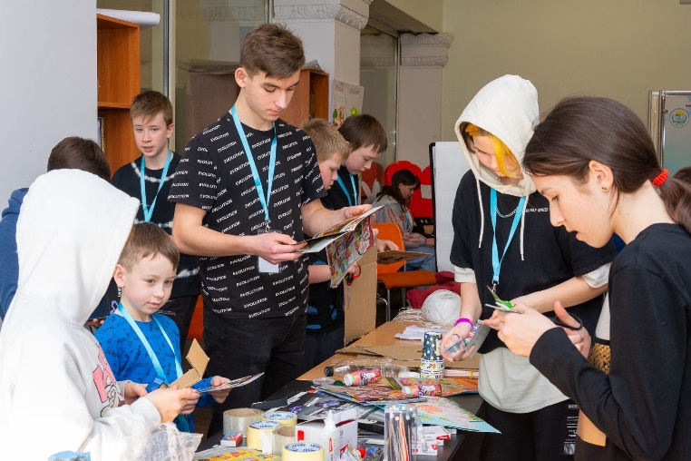
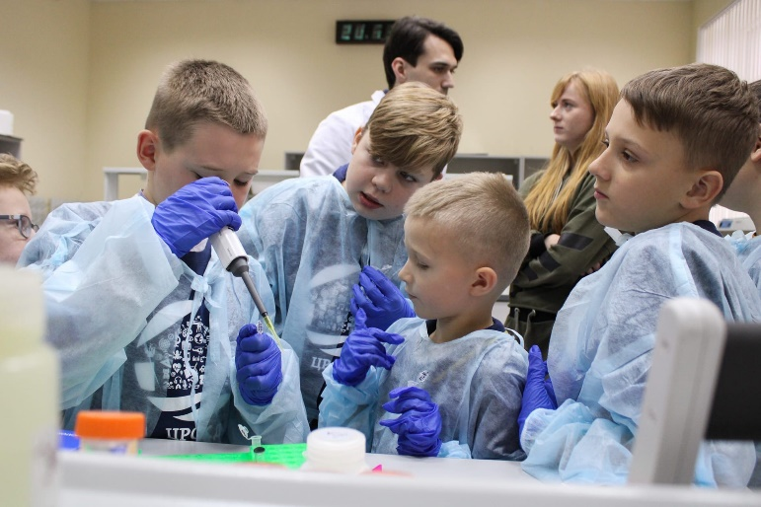
Каникулярные профильные школы

Slide 11

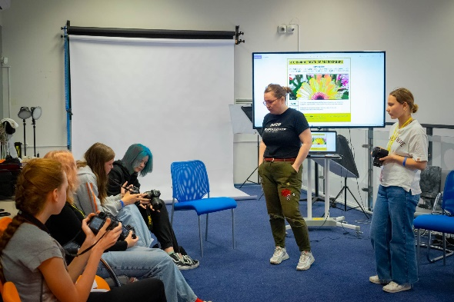
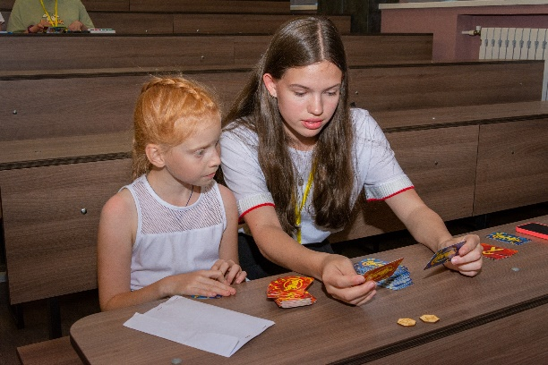
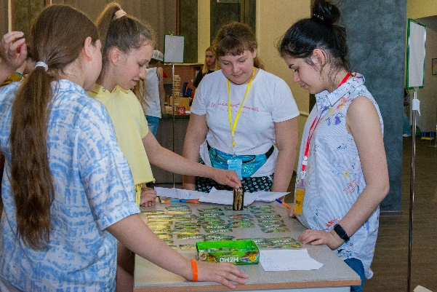
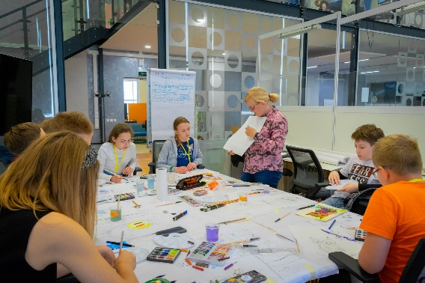
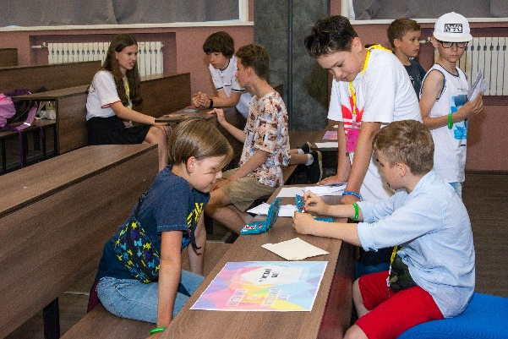
Волонтеры. Добрые дела. ЦРСКД БФУ им.И.Канта
Участие 35-ти волонтеров в жизни Центра: конкурс «Звезда будущего», летняя профильная школа «Наука детям», фестиваль интеллектуальных и активных игр, мастер-класс «Шедевремя», фестиваль настольных игр. Общее количество участников – 250 человек.

Slide 12


